Slide 1
Михаил Булгаков
Роман
«Мастер и Маргарита«
Урок – презентация по литературе для учащихся 11 класса.
Выполнила: учитель русского языка и литературы Кудрявцева Т.М.

Slide 2
Тема: История создания романа, проблемы и герои романа М. А. Булгакова «Мастер и Маргарита».
Цель урока: рассказать о значении романа, его судьбе; показать особенности жанра и композиции романа.
Методические приемы: лекция с элементами беседы.
Ход урока.
1.Организационный момент.
2.Лекция учителя с элементами беседы.

Slide 3
Я часть той силы, что вечно хочет зла и вечно совершает благо.
Гёте. «Фауст».

Slide 4
История создания романа
1928
Замысел
1929
Начало работы
1928 – 1938
8 редакций
Первоначально
роман о Дьяволе,
без Мастера и
Маргариты
1931 – 1932
Продолжение работы,
появление образов
Мастера и Маргариты
1930
сжёг
рукопись
1936
Заключительная
глава
1936
Название романа
1940
Редактирование ,
переписывание
Опубликован впервые в журнале «Москва» в 1966 – 1967 годах

Slide 5
Время и пространство ( хронотоп )
Реальное
Москва
20 – 30 годы
ХХ века
Библейское
(мифологическое)
Ершалаим
1 год н.э.
Фантастическое
Перемещение
во времени и
Пространстве
(Воланд и его свита)

Slide 6
Композиция романа
Многоплановая (современность, мифология, фантастика)
Принцип зеркального отражения – «роман в романе»
Система внутренних соответствий (события библейские – современным, географические места, погодные условия, система исторических прототипов, временные рамки событий)
Система сюжетных двойников
Пейзаж (образы – символы)

Slide 7
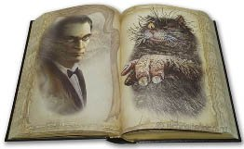
Герои романа

Slide 8
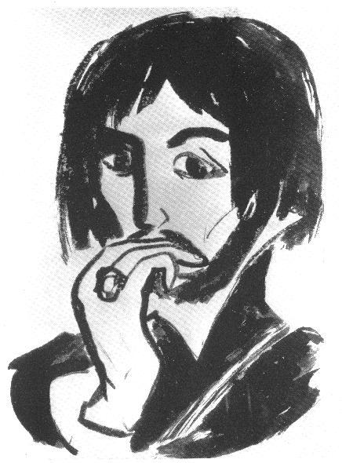
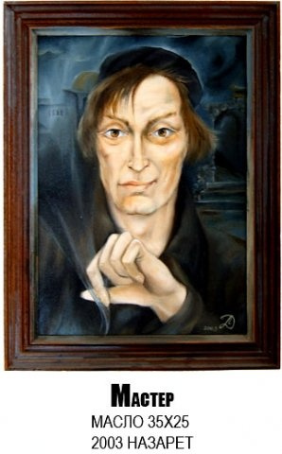
Мастер

Slide 9
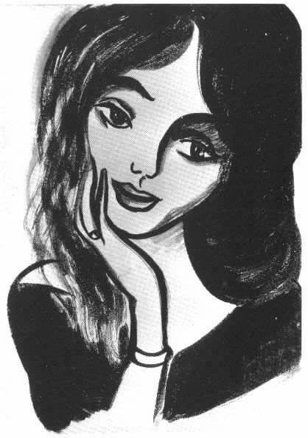
Маргарита – ведьма

Slide 10
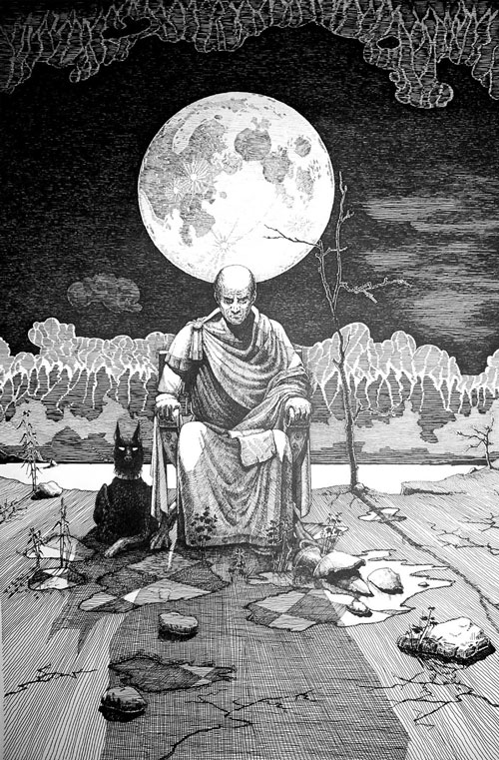
Понтий Пилат
«…двенадцать тысяч лун за одну когда – то …»

Slide 11
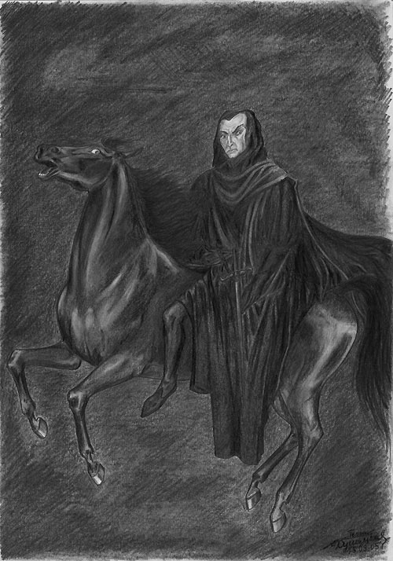
Князь тьмы. Кто он? «Палач порока» ? «Карающий меч в руках правосудия»?

Slide 12
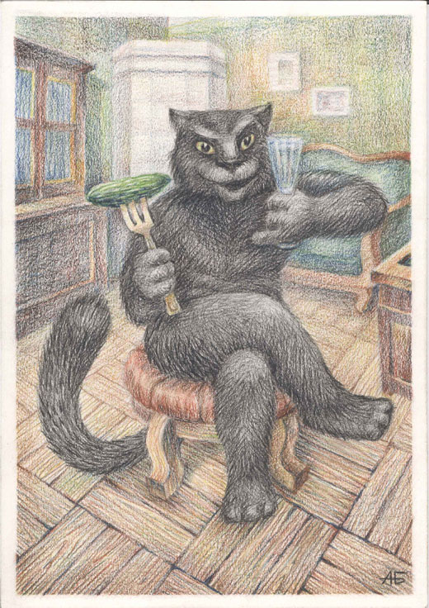
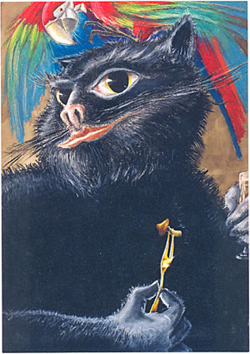
Кот Бегемот

Slide 13
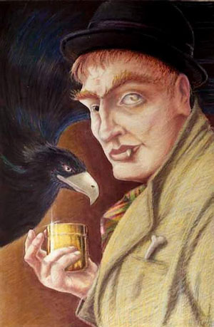
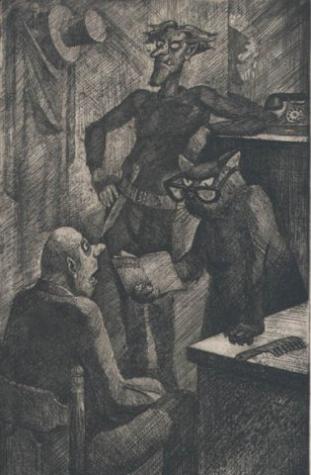
Азазелло

Slide 14
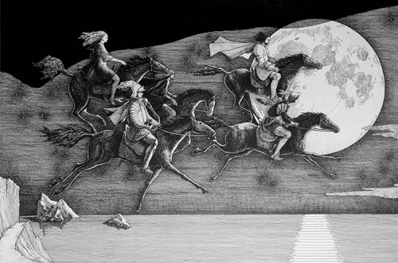
Последний полёт

Slide 15
3. Беседа - Попробуйте определить жанр романа. -Как бы вы определили композицию произведения Булгакова? -Какое время охватывают события романа? -Как и благодаря чему раскрываются многочисленные герои романа? -В какой степени роман «Мастер и Маргарита» автобиографичен? -Каковы основные проблемы романа М. А. Булгакова «Мастер и Маргарита»?

Slide 16
Вывод: Булгаков сознательно , порой демонстративно подчеркивает автобиографичность образа Мастера. Судьба Мастера-Булгакова закономерна . В стране «победившего социализм» нет места свободе творчества, есть лишь запланированный «социальный заказ ». Мастеру нет места в этом мире – ни как писателю, ни как мыслителю, ни как человеку.

